Slide 1
Dagnija Bramane
Savu interešu, prasmju, spēju apzināšana un novērtēšana
Daugavpils

Slide 2
Šīs tikšanās mērķis ir
iepazīt sevi! ☺
Ko mēs šodien darīsim?
Zīmēsim
Runāsim
Pildīsim testus
Veksim uzdevumus

Slide 3
Lai varētu pieņemt nozīmīgus lēmumus par karjeras izvēli ļoti būtiski ir izprast:
savas intereses
vērtības
prasmes
spējas
motivāciju
priekšrocības

Slide 4
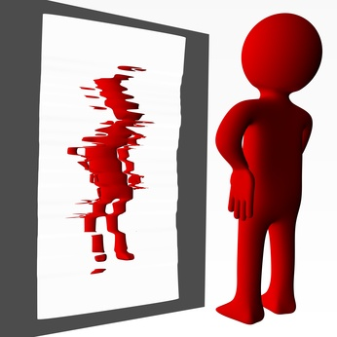
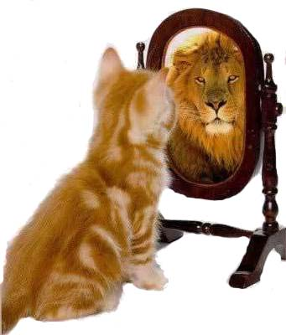
Sevis iepazīšana nav velta laika šķiešana.
Nav iespējams iepazīt citus cilvēkus,kamēr neesi ticis skaidrībā par sevi.

Slide 5
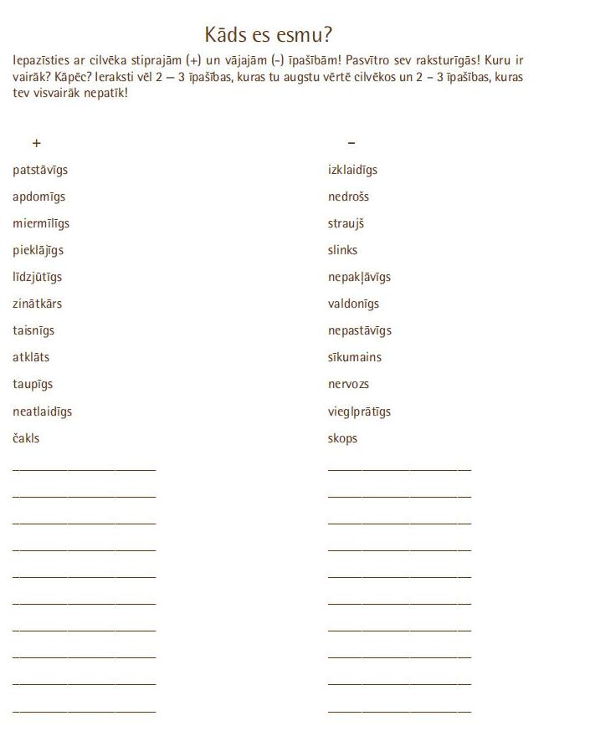

Slide 6
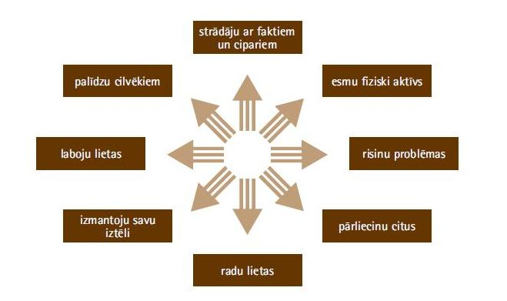
Tavas intereses

Slide 8
Tests "Reprezentatīvās sistēmas"
Atbildiet uz zemāk redzamajiem jautājumiem ar "jā" vai "nē".
Par katru atbildi “jā” pieskaitiet 1 punktu pie atbilstošā burta.

Slide 11
Atšifrējums
Ja visvairāk ir A atbilžu, jūs esat Vizuālists – pasauli uztver galvenokārt ar redzi. Svarīgi ir vizuālie iespaidi un arī sevi motivēt vieglāk, iedarbojoties uz sevi vizuāli. Piem., bilde uz ledusskapja, jauna kleita karājas acu priekšā utt.
Ja visvairāk ir B atbilžu, jūs esat Audiālists – pasauli uztver ar dzirdi.
Svarīgi ir ko citi saka, ko runā. Sevi motivēt var, palūdzot kādam citam regulāri izteikt piezīmes par sevi. aizrādījumus, uzslavas utt
Ja visvairāk ir C atbilžu, jūs esat Kinestētiķis – pasauli uztver, izjūtot uz sevis, tiešā ķermeņa kontaktā. Svarīgi ir justies labi. Sevi motivēt var sajūtos, ka bikses sāk spiest, vai vēl spiež. Iztēloties, cik viegli būs paiet, kā uzlabosies veselība utt.
Ja visvairāk ir D atbilžu, jūs esat diskrētā tipa pārstāvis un vienlaicīgi efektīvi varat iedarboties uz visiem uztveres kanāliem.

Slide 12
Kāds ir vizuālists?
Ir organizēti, kārtīgi, rūpējas par savu ārējo izskatu. Kāpēc? Tāpēc, ka viņi grib izskatīties labi. Un ko viņi gaida no citiem? Tieši to pašu!
Lēmumu pieņemšanā un atsaucot atmiņā notikumus, izmanto vizuālos priekšstatus.
Ir ar bagātu iztēli, bieži vien grūtības sagādā savu ideju ietērpšana vārdos.
Runā ātrāk kā pārējie. Kāpēc? Tāpēc, ka viņi domā „attēlos”, tie smadzenēs mainās ļoti ātri un viņiem ir jāpaspēj izstāstīt, ko viņi redz. Labprātāk komunicē ar cilvēkiem aci pret aci, nevis runā pa telefonu – viņiem ir svarīgi redzētsarunu biedru un viņa reakciju.
Grib redzēt koncepcijas, idejas, paveikto.
Var neatcerēties, ko cilvēki ir teikuši, var samulst, saņemot pārāk daudz verbālas informācijas. Vislabāk iegaumēs informāciju, kas būs uzzīmēta (karte, shēmas, attēli).
Sejas atceras daudz vieglāk kā vārdus.

Slide 13
Kāds ir audiālists?
Lielu nozīmi piešķir balss tonim, tāpēc sarunā ar audiālistu jāseko līdz savam runas veidam - tonis un izteiksme var gan pozitīvi, gan negatīvi ietekmēt sarunas iznākumu. Labāk atceras un uztver mutvārdu instrukcijas un norādījumus. Jaunas lietas apgūst, klausoties un uzdodot jautājumus. Labprāt iesaistās diskusijās un labprātāk komunicē klātienē vai pa telefonu, nevis rakstveidā. Izrunā problēmas. Ideāli, ja blakus ir kāds, kas uzklausa viņu idejas. Viņiem ir nepieciešamība būt sadzirdētiem un uzklausītiem. Ļoti liela nozīme ir skaņām viņiem apkārt – tās var ļoti traucēt audiālistam darboties.

Slide 14
Kāds ir kinestētiķis?
Runā lēnāk kā pārējie. Kāpēc? Tāpēc, ka nepieciešams laiks, lai saprastu, kā viņi jūtas attiecībā uz paša pateikto un sarunas tematu.
Ļoti labi izjūt savu ķermeni, ļoti svarīgi viņiem ir pieskārieni (var ļoti negatīvi izturēties pret pieskārieniem no svešiem cilvēkiem, tai pat laikā nepieciešams fiziskais kontakts ar sev tuvajiem).
Jaunas lietas apgūst, tās reāli darot, pieskaroties. Tāpēc labāki praktiķi, nevis teorētiķi.
Ģērbjas un kopj sevi, balstoties uz sajūtām – galvenais ir nevis tas, kā viņi izskatās, bet tas, kā jūtas – komforts.
Pieņem lēmumus, balstoties uz savām sajūtām.
Komunicējot ar citiem, stāv diezgan tuvu savam partnerim, lai sajustu otra cilvēka enerģiju.

Slide 15
Kas ir diskrētais tips?
Diskrētais uztveres tips nav saistīts ar sajūtam tiešā veidā. Cilvēki ar diskrēto uztveres sistēmu vislabāk strādā ar simboliem (vārds – verbālais simbols, fakts – loģiskais simbols utt.). Jebkurā situācijā diskrētā tipa pārstāvis meklēs jēgu, secību, kopsakarības. Tāpēc šī tipa pārstāvjiem parasti labi veicas ar matemātiku, statistiku. Grib saprast pasauli, atrast jēgu visā notiekošajā, i zanalizēt situāciju.
Risina iekšējus dialogus ar sevi, izspēlē diskusijas ar citiem cilvēkiem prātā. Bieži vien viņi saka, ka atceras kādu sarunu ar jums, kad jūs skaidri zināt, ka šāda saruna nav bijusi. Viņi to ir risinājuši prātā.
Mācās, domās analizējot situācijas un meklējot notiekošā jēgu
Nav spontāni – viņiem patīk jebkuru lietu/procesu vispirms pie sevis izplānot un „izdomāt”
Lēmuma pieņemšanā galvenais ir fakti, diagrammas, loģiskā secība
Vislabāk atceras notikumus pēc soļu secības

Slide 16
Ir četras prasmju pamatgrupas, kas darba tirgū ir pieprasītas.
Pašpaļāvības prasmes – tās ir prasmes, kas demonstrē tavu patstāvību un iniciatīvu darbā. Tas nozīmē apzināties sevi, savas stiprās puses, prast izvirzīt prioritātes un sasniedzamos mērķus, efektīvi izmantot resursus, organizēt darbu. Pašpaļāvību raksturo arī tas, kā tu proti pārskatīt, izvērtēt savu pieredzi un kā mācies no tās. Priekšstats par pašpaļāvību veidojas arī no tā, kā tu runā par sevi, saviem mērķiem un sasniegumiem.
Sociālās prasmes – tās ir prasmes, kas demonstrē tavu spēju efektīvi komunicēt gan mutiski, gan rakstiski. Sociālās prasmes raksturo saskarsmes kvalitāti, spēju strādāt komandā, izprast citu cilvēku noskaņojumu, kā arī spēju uzņemties vadību un līdera lomu.
Vispārējās prasmes – šīs prasmes var izmantot dažādās situācijās atšķirīgās jomās. Tās ir, piemēram, problēmu risināšanas prasme, elastība jeb spēja produktīvi strādāt arī mainīgos darba apstākļos, radošums u. tml. Arvien biežāk šajā kategorijā iekļauj arī prasmi strādāt ar datoru.
Specifiskās prasmes – tās ir attiecināmas uz prasmēm un zināšanām izvēlētajā profesionālās darbības jomā, un tās tiek apgūtas gan studiju laikā, gan arī vēlāk, strādājot noteiktā jomā. Piemēram, grāmatvedim ir jāprot apieties ar kādu noteiktu grāmatvedības programmu, pedagogam jāspēj uzstāties lielas auditorijas priekšā utt.

Slide 17
Kopsavilkums
1. Ar ko Tu labprātāk strādātu ? | ar cilvēkiem | ar idejām | ar praktiskām lietām | ar ........ ?
2. Kur Tu labprātāk strādātu ? | lielā vai mazā uzņēmumā | valsts institūcijā | privātā firmā
3. Kādu lomu Tu vēlies pildīt darbā? | būt priekšnieks | būt padotais (darbinieks) | uzsākt savu biznesu
4. Kāds darbs tev šķiet saistošāks ? | stabils ilgtermiņa darbs vienā darbavietā | dažādi darbi noteiktā jomā | darbs dažādos specifiskos projektos
Esmu ___________ (domātājs, sarunbiedrs, praktiķis). Es uztveru pasauli caur (dzirdi, redzi, sajūtām). Mani dzīves mērķi saistībā ar darbu ir: ___________________________________________________________ Manas pozitīvas rakstura īpašības ir ____________________________________________________. Manas intereses ir ____________________________________________________________________. Es labi protu _______________ ___________________________________. Es labprāt strādātu (2)____________________________________, ar (1) __________________ un būtu šajā uzņēmumā (3)_______________ .

Slide 18
Testi internetā
M.Lišera krāsu tests
http://raksti.daba.lv/testi/psihotesti/krasa.html
Testi sevis iepazīšanai http://www.nva.gov.lv/UserFiles/File/PDF/Karjeras_speleC.pdf
CV online
http://www.cv.lv/new_test/ceq.php
NVA mājaslapa
http://www.nva.gov.lv/karjera/index.php?mt=304&cid=304

Slide 19
Pielikumi
Patvaļīga šīs prezentācijas ievietošana
internetā aizliegta!

Slide 20
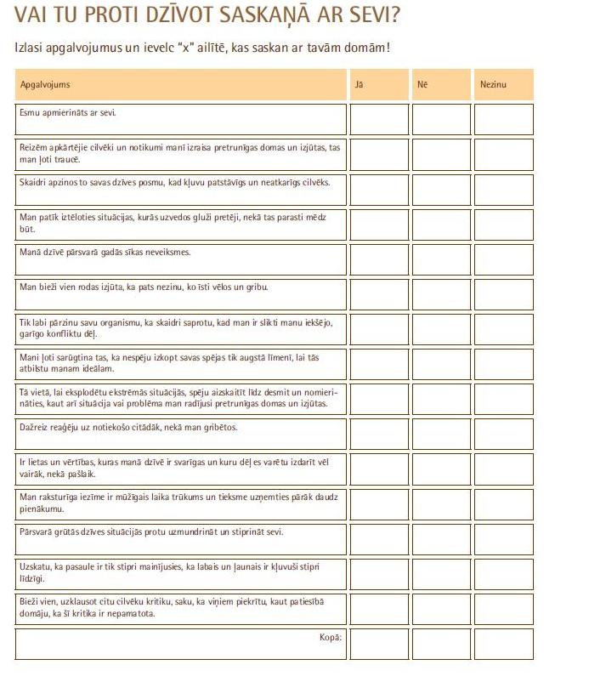
 | Jā | Nē | Nezinu
1.
2.
3.
4.
5.
6.
7.
8.
9.
10.
11.
12.
13.
14.
15.

Slide 21
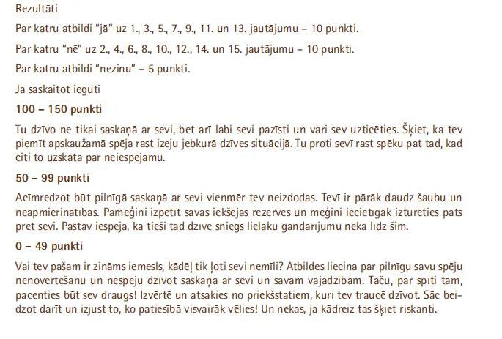

Slide 22
Lielais piecinieks
Ekstraversija (pašpārliecinatība, enerģiskums, runīgums);
Pielāgošanās (laipnība, līdzjūtība);
Apzinīgums (organizētība, rūpība);
Emocionālā stabilitāte (garstāvokļa mainīgums, nemiers);
Atvērtība jaunai pieredzei (interešu plašums, iztēles bagātība).

Slide 23
Visatzītākā ir metodika “Lielais piecinieks” ("Big five"), kas diagnosticē šādas īpašības:
“pašpārliecinātību – nedrošību”,
“draudzīgumu – naidu”,
“apzinīgumu – impulsiviāti”,
“emocinālo stabilitāti – satraukumu”,
“intelektuālo elastību – rigiditāti”.

Slide 24
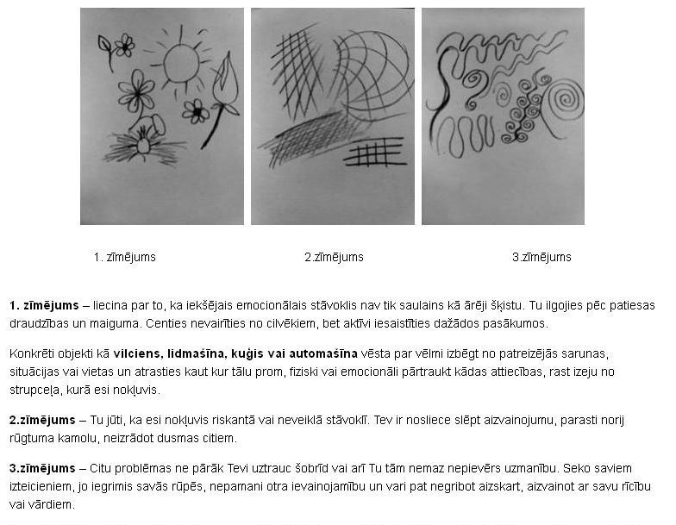
Par ko liecina zīmējumi uz lapas malām?

Slide 25
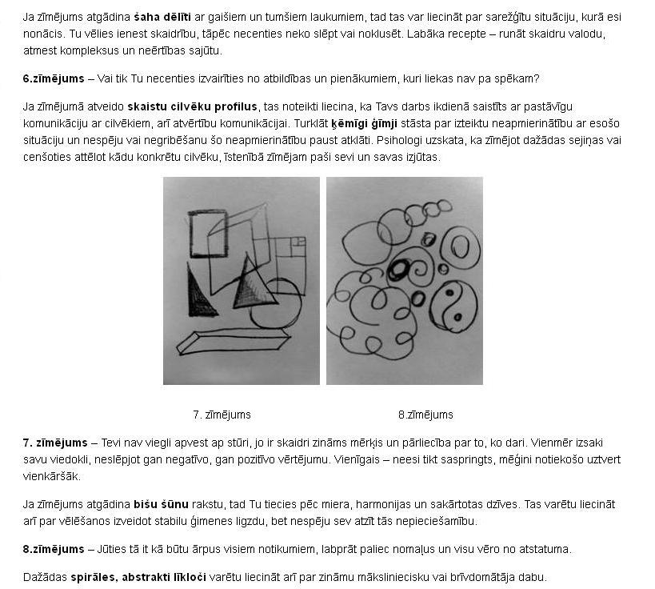

Slide 26
